Slide 1
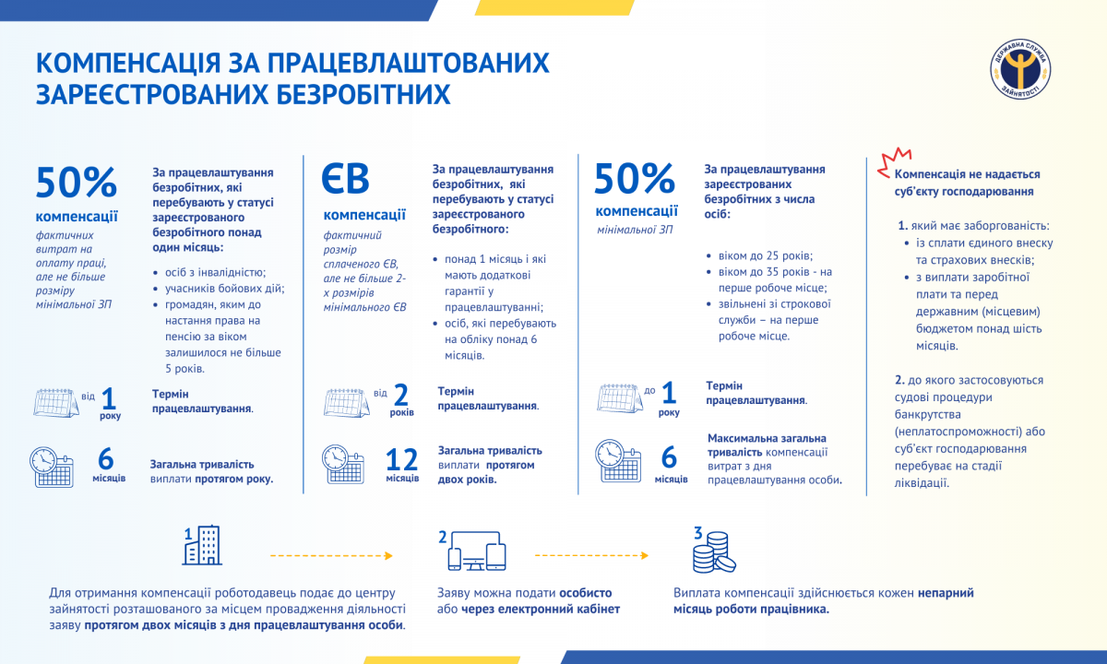
Заходи сприяння зайнятості населення

Slide 2
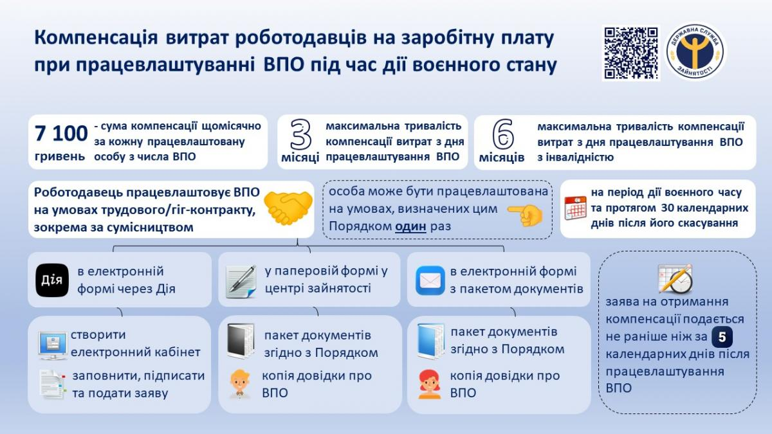

Slide 3
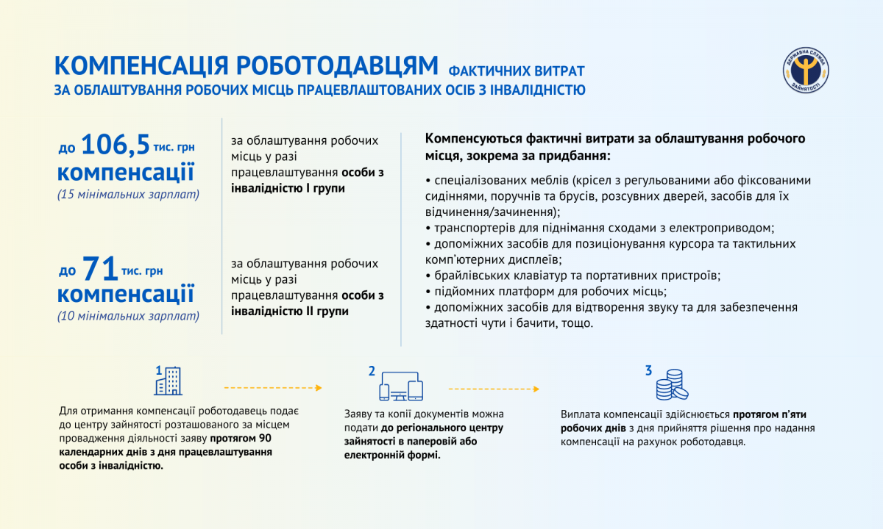

Slide 4


Slide 5


Slide 6


